Slide 1
Государственное учреждение образования
«Гимназия №2 г. Солигорска»
Людмила Антоновна Ларчик
Учитель истории и обществоведения высшей квалификационной категории
Урок истории Беларуси в 7 классе
Тема урока : «Изменения в обществе»

Slide 2
Домашнее задание:
§4, вопросы и задания на стр.32.

Slide 3
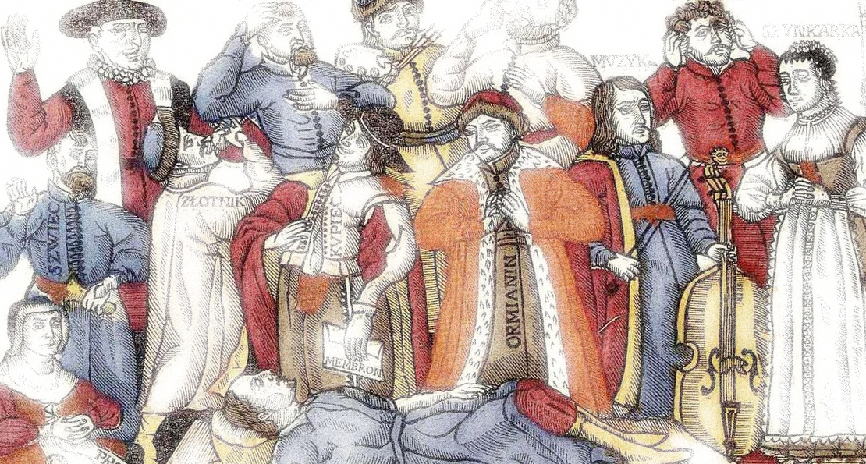
Изменения в обществе

Slide 4
Вспомните!
Назовите хозяйственные занятия крестьян в первой половине XVI в.
Объясните значение понятия «фольварочно-барщинная система».
Назовите причины возникновения фольварков на белорусских землях.
Что такое сословие?
Какой документ положил начало законодательному оформлению крепостного права в ВКЛ?

Slide 5

Шляхта
Привилегированные
Сословия ВКЛ
Духовенство
Крестьяне
Мещане

Slide 6
Проблемное задание урока!
Выяснить,
как изменилось положение различных групп и слоев населения белорусских земель в первой половине XVI века?

Slide 7
Задания для групп!
1 группа: изменения в положении крестьян: права, состав, причины закрепощения;
2 группа: мещанское сословие: права, что послужило толчком для формирования сословия, состав;
3 группа: права и привилегии шляхты, состав, особенности положения;
4 группа: духовенство: особенности положения и деятельности, состав;

Slide 8
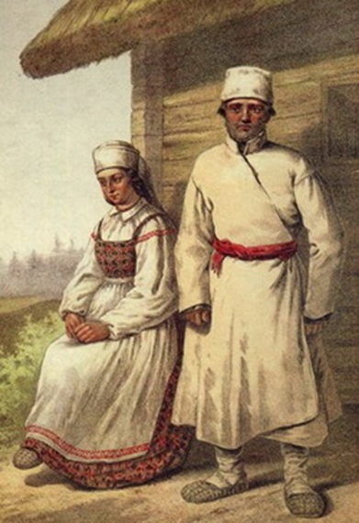
Положение крестьян.
Права: не могли распоряжаться своей землей: продавать ее, закладывать, обменивать;
Рабочая сила, которая обязана были выполнять отработочные повинности и обеспечивать страну продуктами.
Состав: 1. По повинностям и налогам: крестьян-слуги, данники, тяглые;
2. По степени свободы: свободные(похожие) и несвободные(непохожие);
Причины закрепощения:
возникновением фольварочно-барщинной системы;
Статут ВКЛ 1529г.: крепостным становился крестьянин, проживший на земле феодала 10лет.

Slide 9
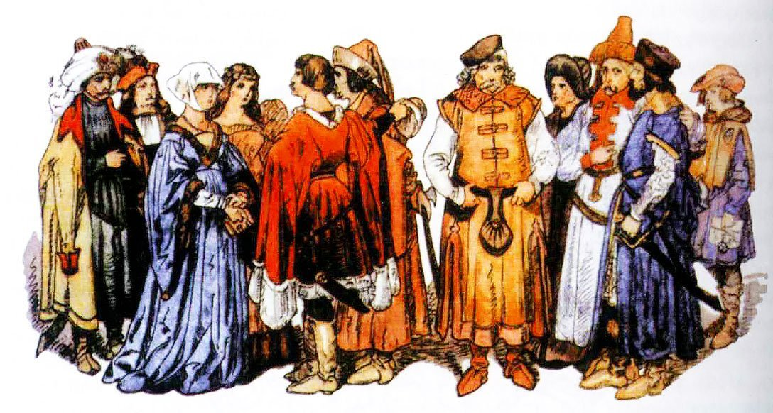
Складывание мещанского сословия
Права: гарантирована личная свобода;
имели право переселения влюбой другой населенный пункт— город или деревню; Мещане крупных городов участвовали вработе обще-государственных сеймов. Часть их несла военную службу. Купцы и другие торговцы много путешествовали, в том числе за границу.
.
Важнейшим событием для складывания мещанского сословия было дарование городам магдебургского права.
Состав: Низший слой черные люди.
Средний слой – поспольство: торговцы и ремесленники.
Высший слой - богатейшие купцы, мастера-ремесленники и мещане-землевладельцы. Обычно именно из них избирался магистрат.

Slide 10
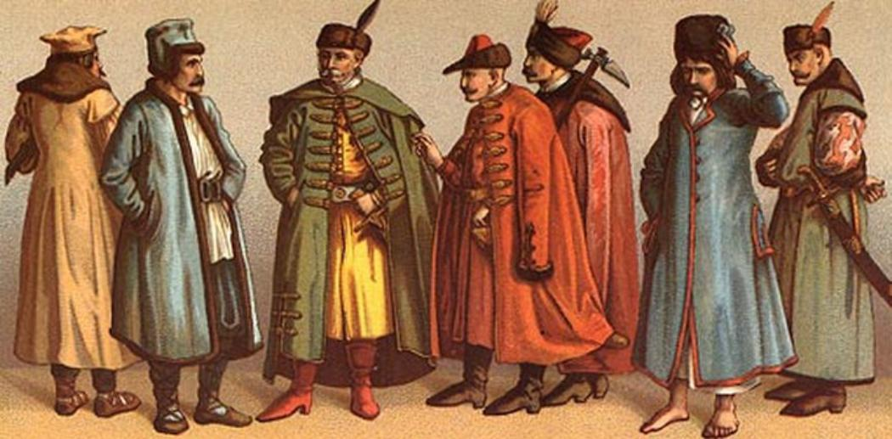
Формирование шляхетского сословия
Права: привилегированное положение:
главная социальная опора великих князей.
Основная обязанность- военная служба.
Посполитое рушение-главная военная сила.
За несение военной службы шляхтичи получали от великих князей литовских земельную собственность- имения.
Состав: по происхождению: высоко стояла титулованная знать- князья.
В соответствии сколичеством земли и зависимых крестьян выделяют мелкую, среднюю и крупную шляхту. Самую крупную шляхту нередко называют также магнатами.
Особенности положения: магнаты - занимали высокие государственные посты, главенствовали в политической жизни страны;
Но юридически все шляхтичи были равными между собой;

Slide 11
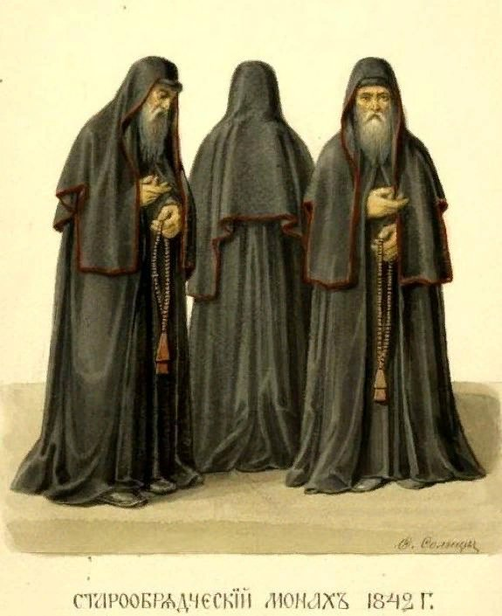
Духовенство
Особенности положения и деятельности Привилегированная социальная группа.
Религия играла огромную роль в обществе того времени, а церковь пользовалась непоколебимым авторитетом. Главной обязанностью священников и монахов было служение Богу, молитва.
Но немало духовных лиц были выдающимися мыслителями, просветителями и деятелями культуры своего времени.
Состав: черное и белое.
Чёрное духовенство – монахи;
Белое духовенство - приходские священники.

Slide 12

Таким образом, к середине XVI в. на белорусских землях сложилась сословная структура, присущая феодальному обществу.
В целом она напоминала социальное деление в других странах Восточной и Центральной Европы.
Закрепим наши знания:
https://learningapps.org/watch?v=pfpx75q3c17
https://learningapps.org/view19968962

